Slide 1

создание игры на pygame
Шайхутдинов Аяз

Slide 2
Введение

Slide 3
Идея проекта:
Пошаговая стратегическая инди игра, использующая библиотеку pygame.

Slide 4
Цели
Создание игры
Получение опыта в разработке игр
Изучение библиотеки pygame

Slide 5
Реалзиация

Slide 6
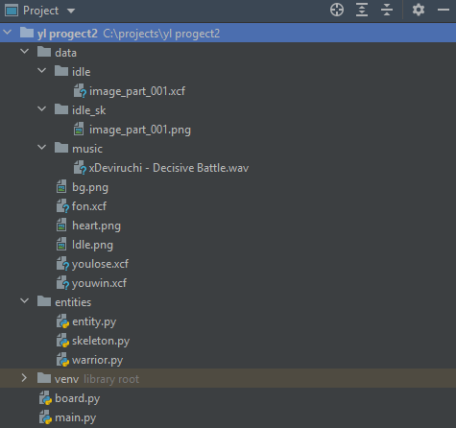
Структура

Slide 7
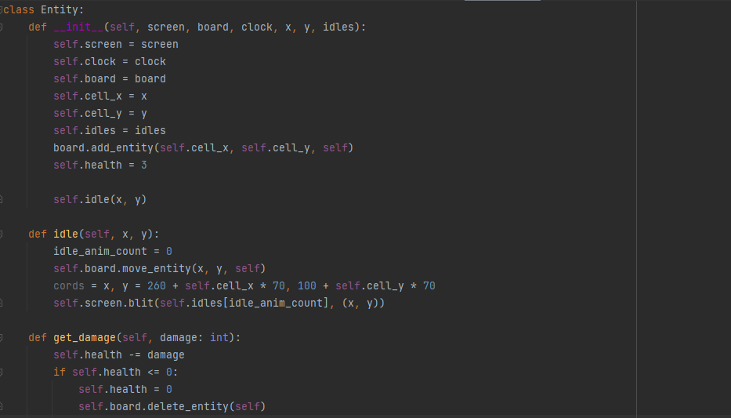
Класс сущности

Slide 8
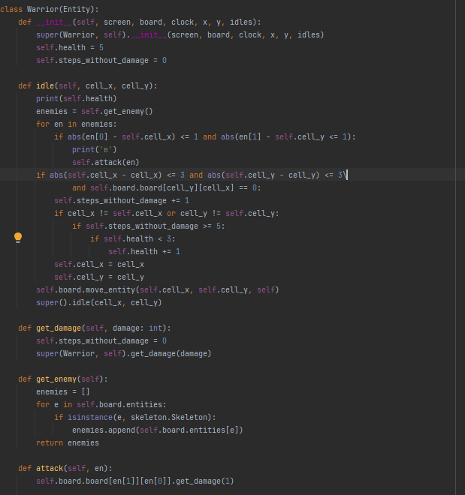
Класс игрока

Slide 9
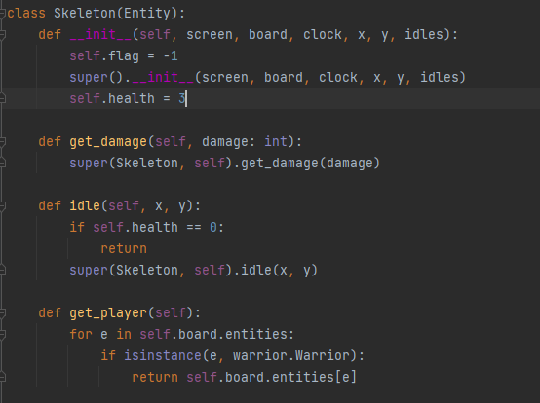
Класс врага

Slide 10
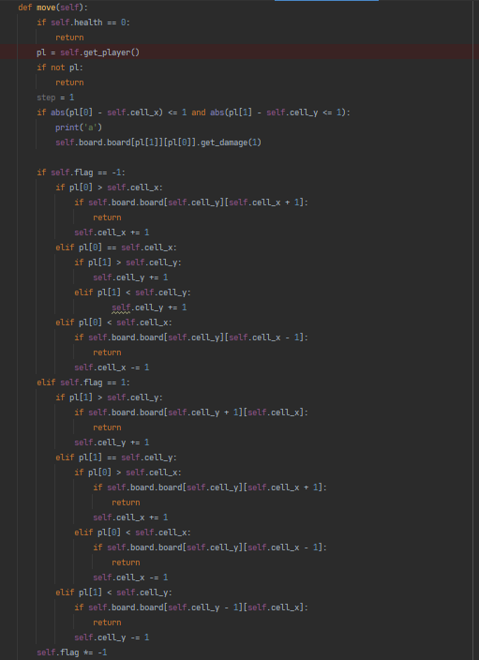

Slide 11
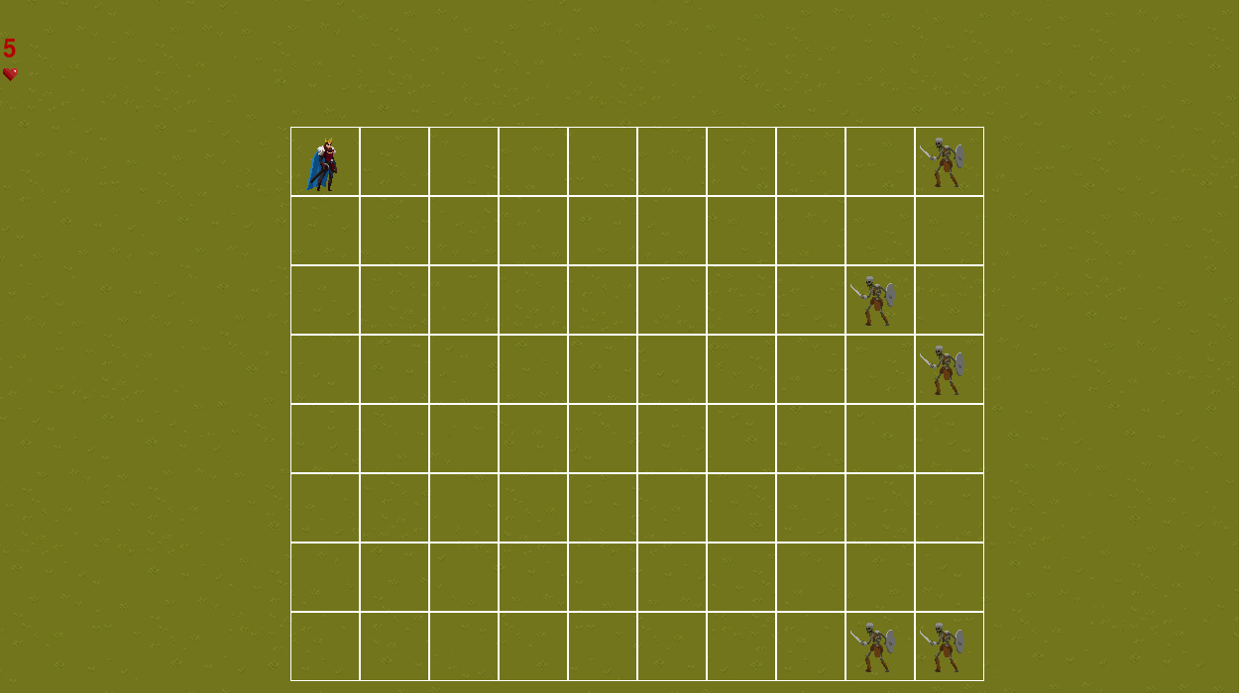
Результат

Slide 12
Заключение
Была создана игра и достигнуты все цели.
Игру можно легко дорабатывать и развивать.

